Slide 2
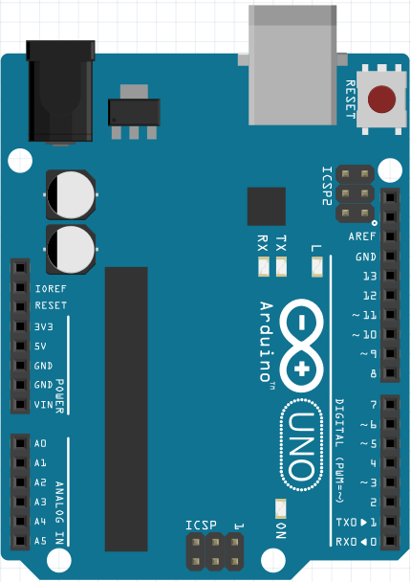
아두이노의 USB포트
우측의 0부터 13까지의 번호는 각각 디지털 입출력을
위한 핀으로 디지털 신호인 0,1을 전달 할 수 있다.
5v : 아두이노의 동작을 위한 전원 공급 핀으로서
이 핀을 통해 모터, 블루투스 등의 장비에 전원을
공급해주는 +극을 담당한다.
GND : Ground라고 불리며 –극을 담당하는 핀이다.
A0~A5 : 아날로그 신호 입력을 위한 핀으로
0~1023까지의 숫자를 전달 가능하다.

Slide 3
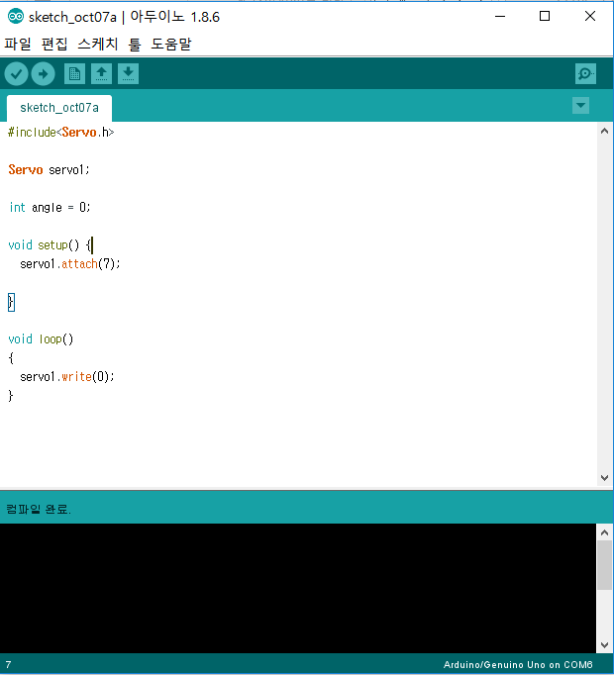
아두이노에 작성한 코드를 업로드, 동작하게 하려면
Arduino sketch라는 툴을 이용하여 컴파일, 빌드 및
장치에 업로드가 가능하다.
왼쪽버튼부터 각각
컴파일, 업로드, 새 창, 열기, 저장을 나타낸다.
콘솔 창

Slide 4
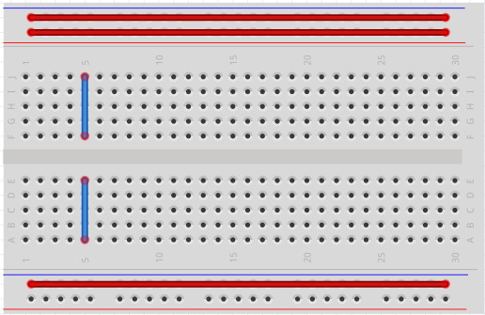
BreadBoard (빵판)
상단,하단의 핀은 전원 공급을 위한 핀으로서
빨간 줄과 같이 각각 가로로 연결 되어있다.
중앙의 핀은 장치의 연결을 위한 핀으로서
파란 줄과 같이 각각 세로로 연결 되어있다.

Slide 5
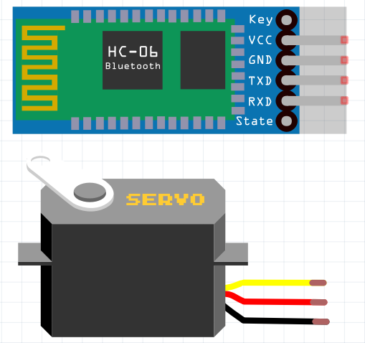
블루투스 송수신을 위한 장치 HC-06
-VCC 는 전원 공급을 위한 +극 핀으로서
아두이노의 5V에 연결한다.
-GND 는 –극으로 아두이노의 GND에 연결한다.
-RX,TX는 각각 시리얼 통신을 위한 핀으로
RX는 수신을, TX는 송신을 담당한다.
각각 디지털 신호를 위한 핀에 연결한다.
SERVO 모터
-노란색은 모터의 움직임을 담당하는 핀으로서
아두이노의 디지털 핀에 연결한다.
-빨간색은 전원 공급을 위한 핀으로 아두이노의
5V에 연결한다.
-검은색은 GND핀으로 아두이노의 GND에 연결한다.

Slide 6
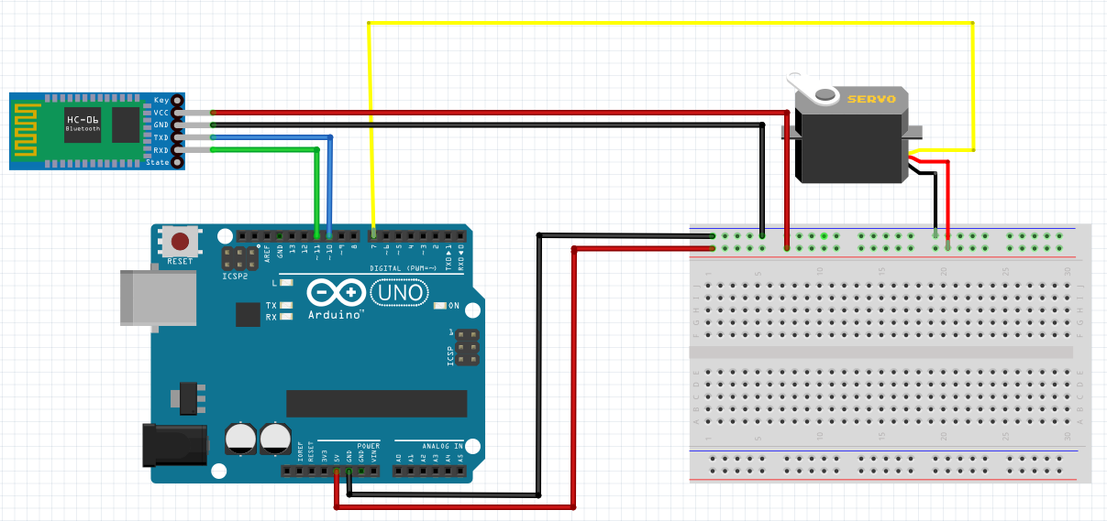
기본적인 연결구조
RX는 11번, TX는 10번, SERVO모터는 7번 디지털 핀에 연결
빨간색 선은 +극, 검은색은 –극을 나타낸다.

